Slide 1
3
Grammaire
Prénom:
J’entoure le verbe en rouge et je souligne le sujet en vert:
PLAN DE TRAVAIL N°7 - CE1
1
Ex: La fée utilise sa baguette magique.
Conjugaison
Je relie ce qui va ensemble
je ● ● parlons
vous ● ● crient
tu ● ● décide
ils ● ● bavarde
nous ● ● sautez
il ● ● échanges
Lucas lit une histoire de dinosaures.
Mayline fait de la danse et Aurélia se détend au yoga.
Tom joue au basket.
Mathis part en vacances très loin.
La petite fille s’appelle Margot.
La maman de Louise vient pour la semaine du goût.
Paul et Arthur gagnent le tournoi de tennis.
Zoé galope avec son poney.
2
Conjugaison
Je complète avec la bonne terminaison:
Nous parl__ trop fort. Je mang__ des frites.
Vous cherch__ le ballon. Tu march____ vite.
Elles calcul__ leurs opérations.
Nous trembl_____ de peur. Tu mang_____ à la cantine.

Slide 2
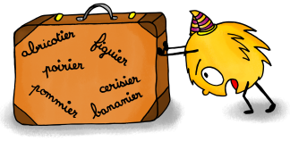
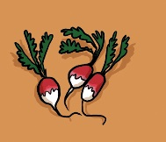
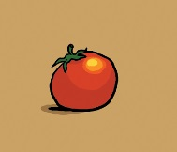
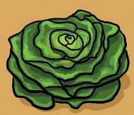
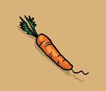
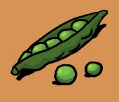
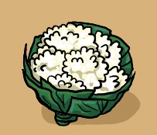
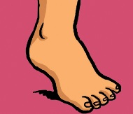
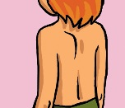
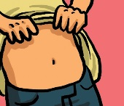
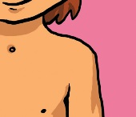
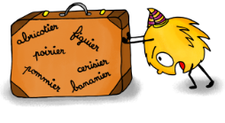
4
6
Orthographe
Vocabulaire
Trouve le mot étiquette:
Les mots en EAU prennent un X au pluriel:
Un oiseau | des | Un chameau | des
Un chapeau | des | Un château | des
Un bateau | des | Un gâteau | des
Ce sont des…………..
Ce sont des…………..
5
Orthographe
Devinettes: je cherche la réponse sur ma fiche du son O
C’est un animal marin, très intelligent.
7
Vocabulaire
Barre l’intrus dans chaque liste:
C’est une fleur rouge qui fâne très vite; c’est aussi le nom du clown dans la petite comptine sur ta fiche.
cheval, mouton, vache, poule, lion, âne
framboise, poire, pomme de terre, melon
craie, stylo, ardoise, pantalon, trousse
boules, sapin, guirlandes, cadeaux, cahier
voiture, main, bus, train, avion, tramway
Gruyère, camembert, truite, vache qui rit
Milly, Andréa, Carla, Sofiane, Lana, Rose
C’est un endroit où travaillent médecins et infirmières.

Slide 3
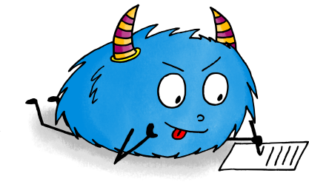
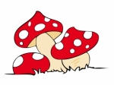
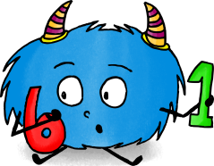
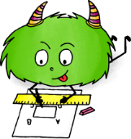
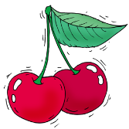
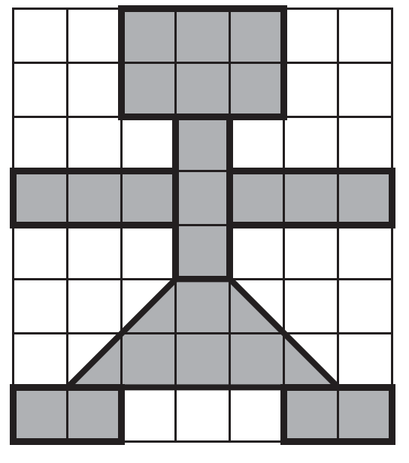
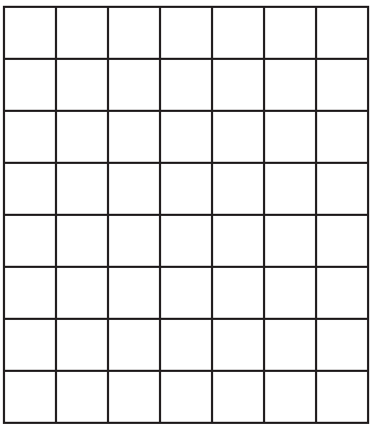
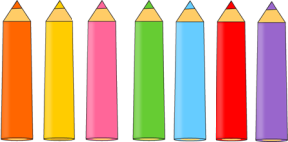
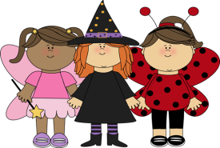
Ecriture
Je copie la phrase:
Numération
8
10
Observe le modèle et transforme l’addition en multiplication
Bruxelles est la capitale de la
Belgique.
3+3+3+3
4x3
6 + 6 + 6 + 6 + 6 = ____ x ______
7 + 7 = _______ x _______
5 + 5 + 5 = _______ x _______
2 + 2 + 2 + 2 + 2 + 2 + 2 + 2 = _____ x ____
4 + 4 + 4 = ____ x ______
9
11
Géométrie
Numération
Relie le dessin au bon calcul
Je reproduis la figure:
7 + 7 + 7
3 + 3
2 + 2 + 2 + 2

Slide 4
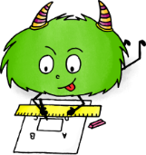
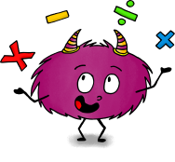
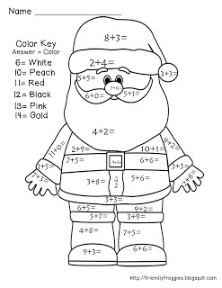
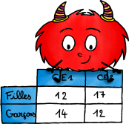
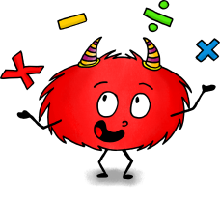
16
Opérations
Je calcule les additions:
14
Géométrie
Je continue la frise et je colorie
avec deux couleurs:
 | 6 | 4
+ | 5 | 9
 | 7 | 3
+ | 3 | 7
 | 8 | 5
+ | 4 | 6
17
Problèmes
J’observe le tableau pour répondre aux
questions:
15
 | judo | cirque | danse
Lundi | 18 | 12 | 24
Mardi | 25 | 5
Jeudi | 15 | 38 | 20
Calcul
6 : blanc
10: beige
11: rouge
12: noir
13: rose
14: jaune
Dans quelle activité 38 sont inscrits?______________
Quel jour peut-on faire de la danse?_____________
Combien d’enfants sont inscrits au judo sur les 3 jours?______________

